Slide 1
বড় দিনের শুভেচ্ছা

Slide 2
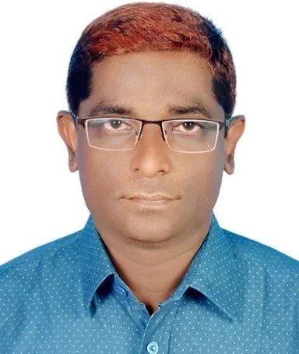
পরিচিতি
উজানী সরকারি প্রাথমিক বিদ্যালয়
কচুয়া,চাঁদপুর।।
সহকারী শিক্ষক
মোহাম্মদ নাছির উদ্দিন

Slide 3
আজকের পাঠ
শ্রেণি
৩য়
বিষয়
প্রাথমিক বিজ্ঞান
অধ্যায় ও পাঠ
অধ্যায়: ৭ পাঠ:১
সময়
৪০ মিনিট

Slide 4
এই পাঠ শেষে শিক্ষার্থীরা.......
পুষ্টি কী তা বলতে পারবে।
পুষ্টি অনুযায়ী খাদ্যের শ্রেণি বিভাগ
করতে পারবে।

Slide 5
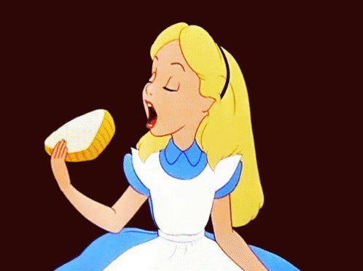
আবেগ সৃষ্টি
খাদ্য গ্রহণের ফলে।
ছোট শিশু কিভাবে বৃদ্ধি পায়?

Slide 6
পাঠ শিরোনাম
খাদ্য এবং পুষ্টি

Slide 7
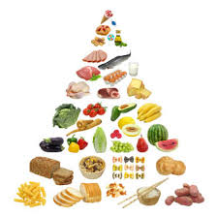
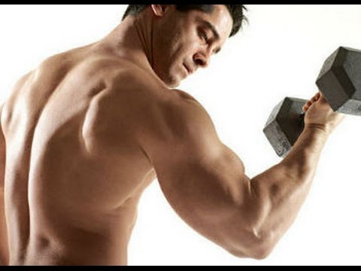
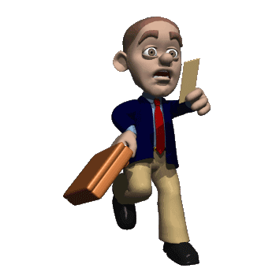
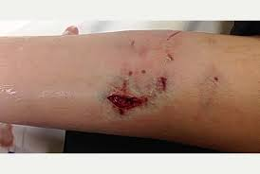
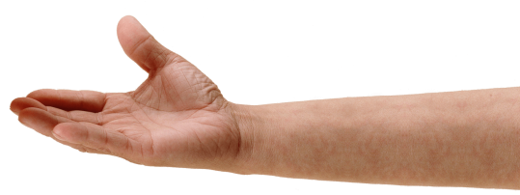
উপস্থাপন
খাদ্য কী
মানবদেহের গঠন
কর্মক্ষমতা অর্জন
ও শারীরিক সুস্থতা
বৃদ্ধি
ক্ষয়পূরন
মানবদেহের গঠন,বৃদ্ধি, ক্ষয়পূরন, কর্মক্ষমতা অর্জন
ও শারীরিক সুস্থতার জন্য প্রয়োজনীয় সকল উপাদানকেই খাদ্য বলে।

Slide 8
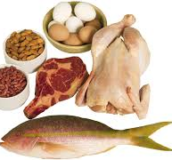
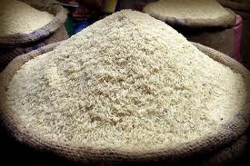
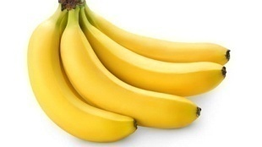
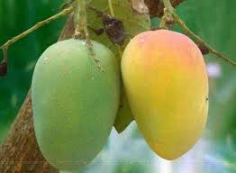
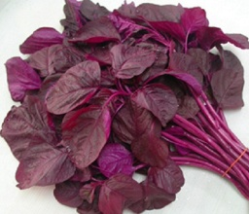
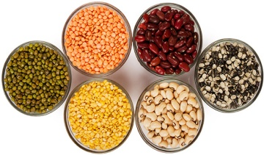
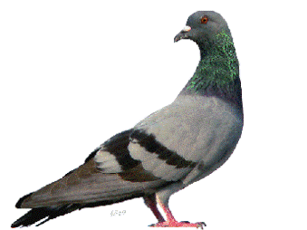
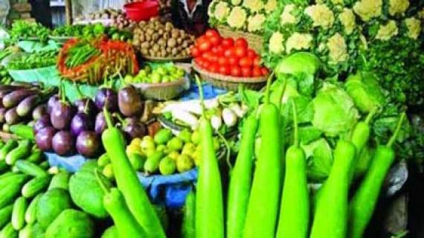
খাদ্যের উৎস
প্রানিজ উৎস
উদ্ভিজ উৎস
যে সকল খাদ্য প্রাণি থেকে প।ওয়া যায় তা হলো প্রাণিজ খাদ্য।
যে সকল খাদ্য উদ্ভিদ থেকে প।ওয়া যায় তা হলো উদ্ভিজ খাদ্য।

Slide 9
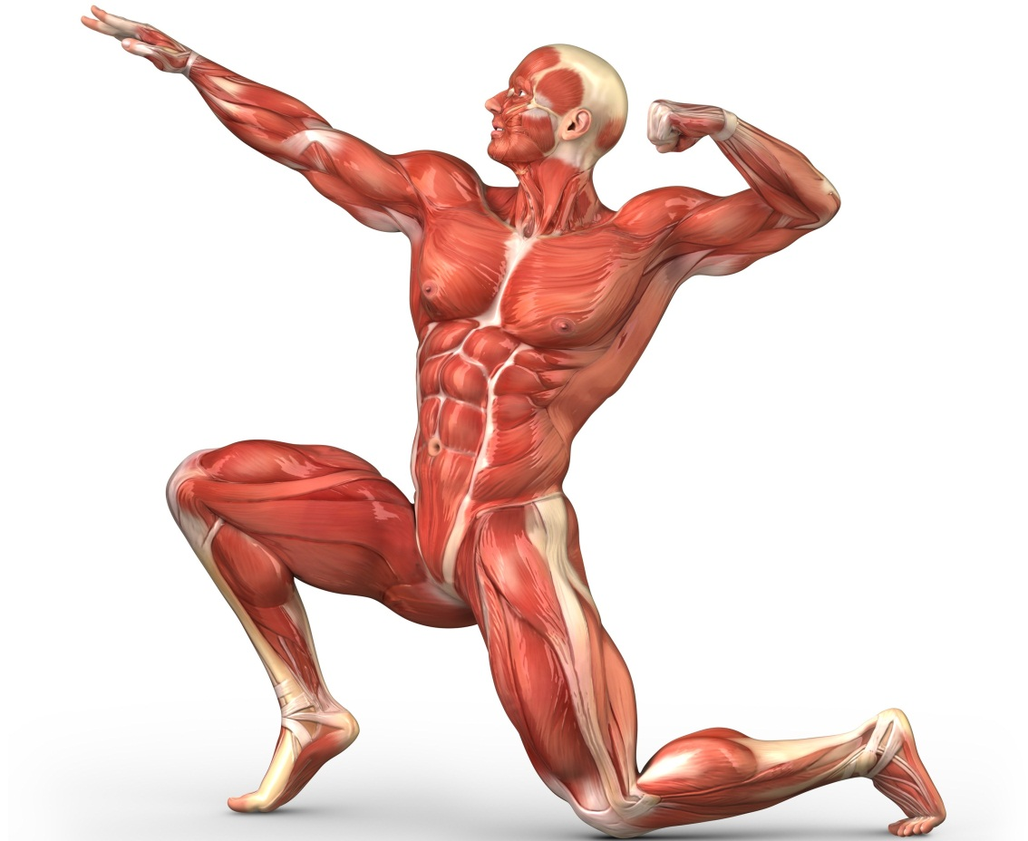
বালকটি দূর্বল কেন?
শক্তিশালী
দূর্বল

Slide 10
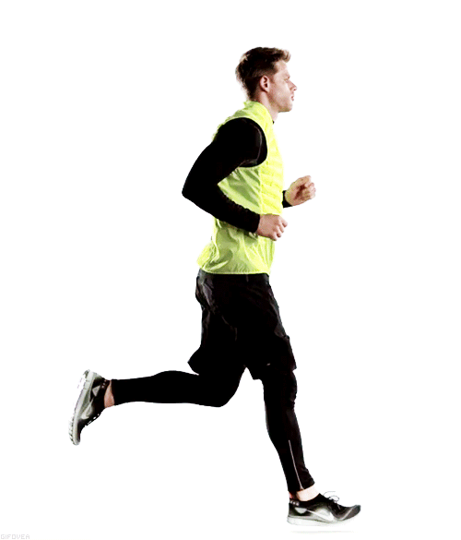
পুষ্টি কী
জীবদেহের বৃদ্ধি ও বেঁচে থাকার জন্য প্রয়োজনিয় খাদ্যের
সকল উপাদান হলো পুষ্টি।

Slide 11
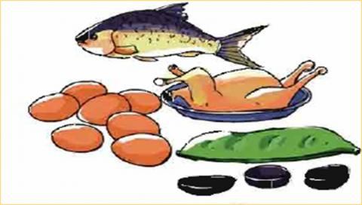
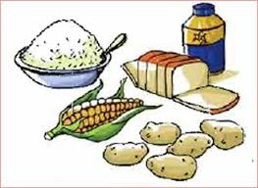
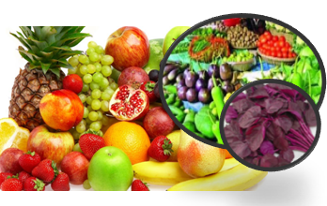
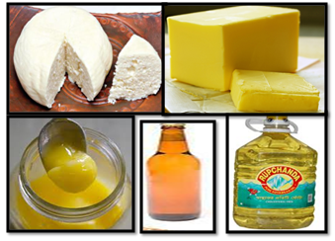
পুষ্টি উপাদান
এখানে ক্লিক করুন
শর্করা
আমিষ
আমিষ
শর্করা
চর্বি
ভিটামিন ও
খনিজ
ভিটামিন ও খনিজ লবন
চর্বি

Slide 12
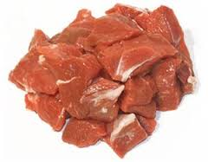
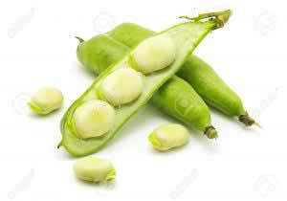
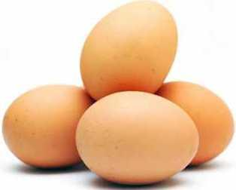
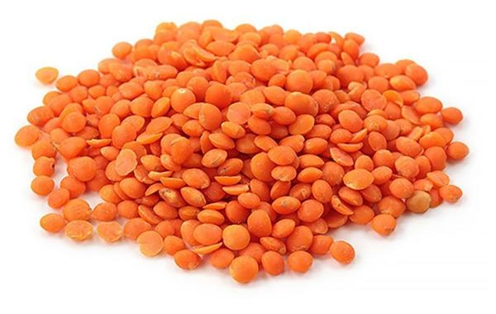
আমিষ
মাছ
মাংস
আমিষ
শিমের বিচি
ডিম
ডাল

Slide 13
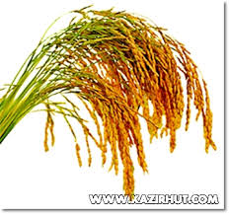
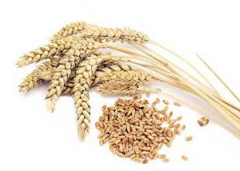
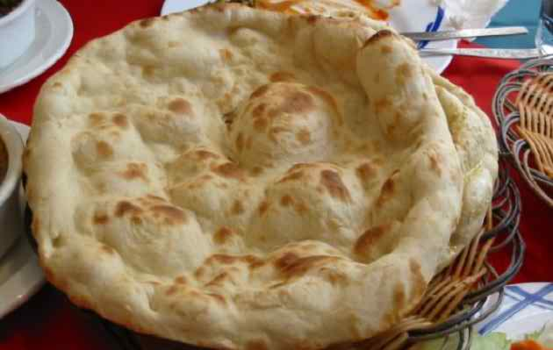
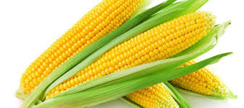
শর্করা
ধান
শর্করা
আলু
গম
ভূট্টা

Slide 14
নিরব পাঠ

Slide 15
দলিয় কাজ
৫টি করে প্রাণিজ ও উদ্ভিজ খাদ্যের তালিকা তৈরী কর।
প্রাণিজ খাদ্য | উদ্ভিজ খাদ্য

Slide 16
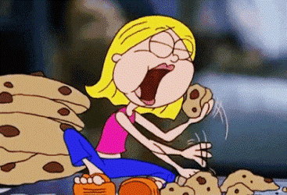
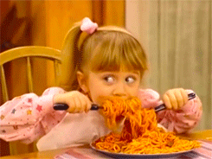
মূল্যায়ন
উত্তর সঠিক
হয়েছে
আবার চেষ্টা
করি
১। খাদ্যের উৎস কয়টি
ক। ৪টি
খ। ৩টি
গ। ২টি
ঘ। ৫টি
২। মাংশ খাদ্যের কোন উৎস থেকে পাওয়া যায়?
ক। প্রাণি
গ। উদ্ভিদ
খ। পানি
ঘ। বায়ূ
২। দুধ কি জাতীয় পুষ্টি উপাদান?
ক। আমিষ
গ। শর্করা
খ। চর্বি
ঘ। ভিটামিন

Slide 17
বাড়ির কাজ
অপুষ্টির কারন সম্পর্কে ৩টি বাক্য লিখবে ।

Slide 18
ধন্যবাদ

